Slide 1

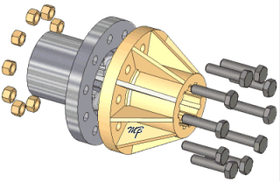
MODULE : DIMENSIONNEMENT DES LIAISONS MECANIQUES
C. HANS
UE Ingénierie mécanique

Slide 2
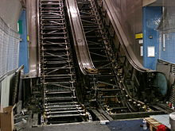
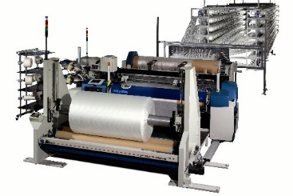
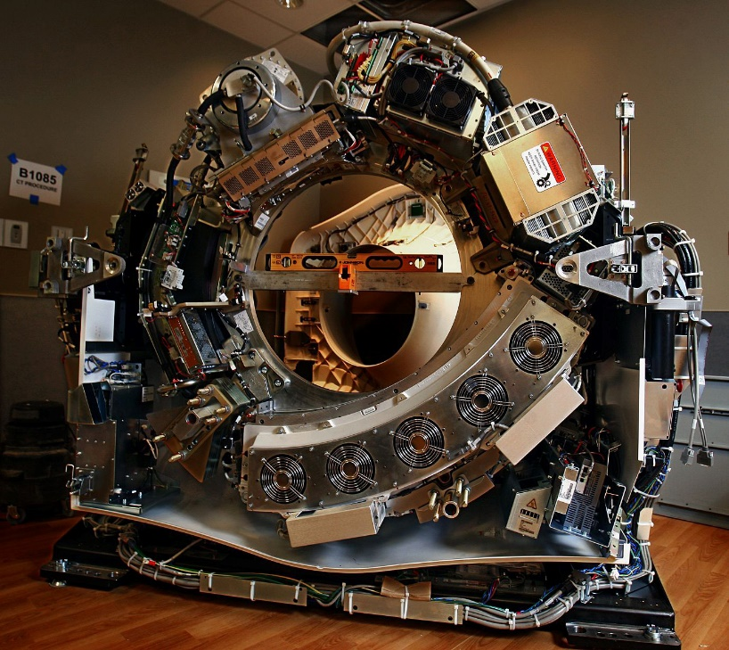
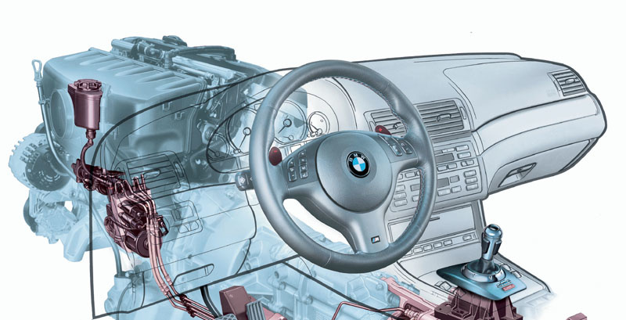
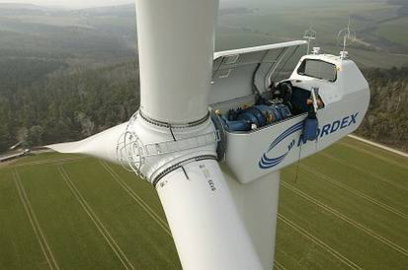
BTP
BAA
TIMTEX
IMS
CM
ESEA

Slide 3
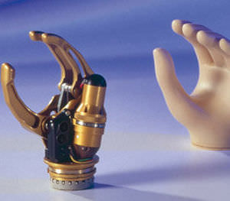
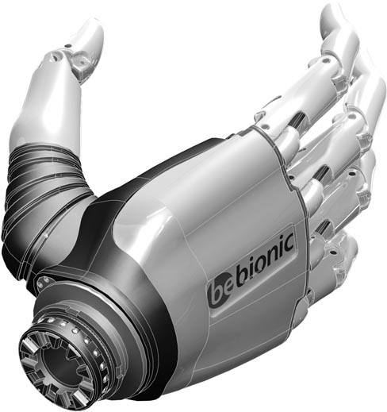
LIAISONS MECANIQUES SIMPLES

Slide 4
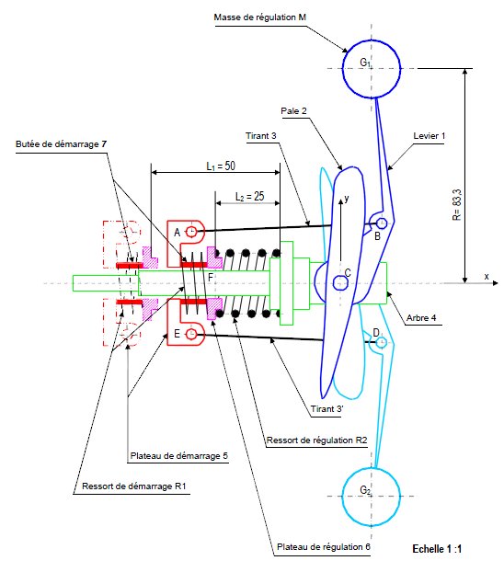
Objectifs et résultats attendus
Objectifs du module:
- Appréhender les principes de base des systèmes mécaniques.
- Comprendre le principe général de la mécanique.
- Étudier et calculer les systèmes industrielles.
Résultats d'apprentissage : - Comprendre le fonctionnement des systèmes mécaniques. - Utiliser des principes des mécaniques actions mécaniques, des mouvements, de la dynamique et des puissances.
- Dimensionner les principaux systèmes mécaniques.

Slide 5
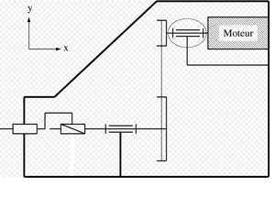
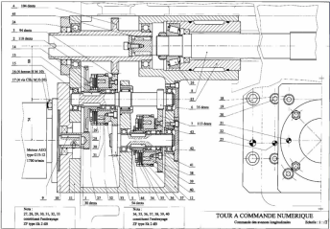
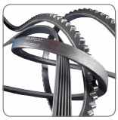
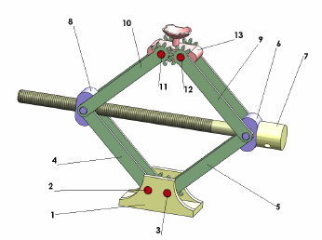
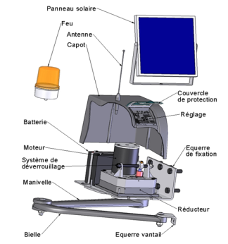
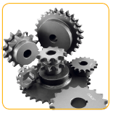

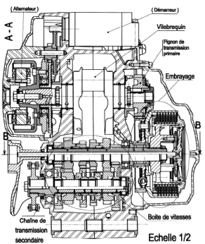
PLAN DU COURS
Cours : Modélisation des mécanismes liaisons mécaniques Schémas cinématique dessin technique | Appl : Etudes cinématiques
Cours : Modélisation des actions mécaniques Forces, moments, PFS | Appl : Etude statique
Cours : Mouvement d’un solide Trajectoire, vitesses, accélération. | Appl : Etude de trajectoire, vitesse et accélération
Cours : Dynamique du solide PFD, énergie, loi de conservation, travail, puissance | Appl : Etude travail, puissance

